Slide 1
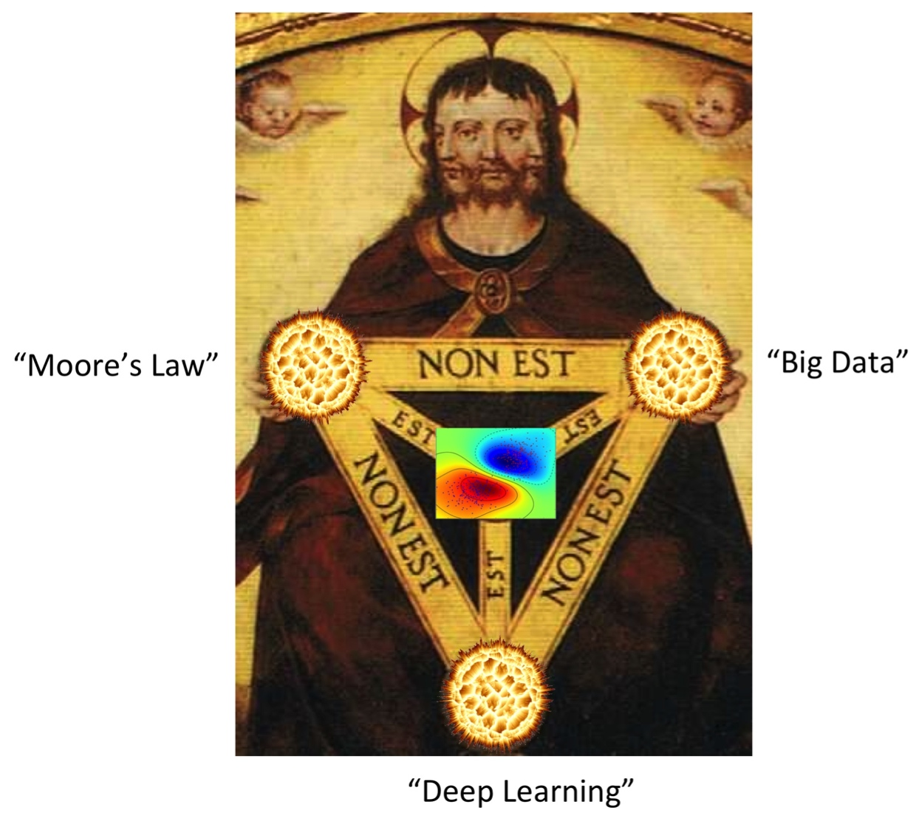
Van veel data, snelle computers en complexe modellen tot zelflerende machines
Max Welling
Universiteit van Amsterdam
29 januari 2014
Notes:
Mevrouw de rector magnificus, mevrouw de decaan, geachte collega’s, geachte studenten, gewaardeerde toehoorders.
Ik ga u vandaag een verhaal vertellen over hoe de explosieve groei aan data, computerkracht en de complexiteit van voorspellingsmodellen tot een revolutie heeft geleid binnen mijn vakgebied: de machine learning.

Slide 2


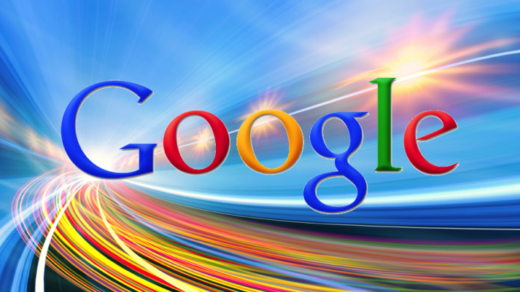
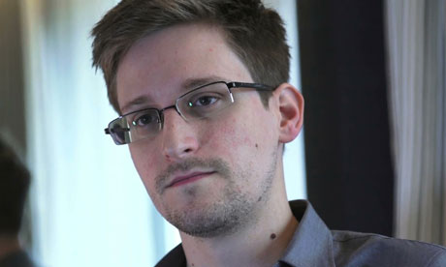


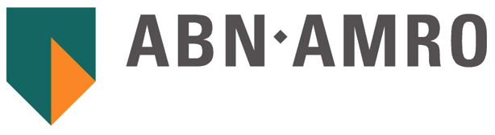
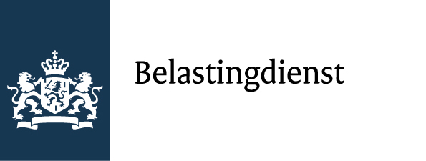

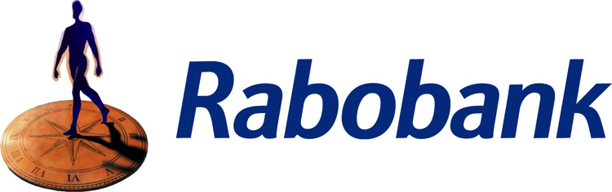
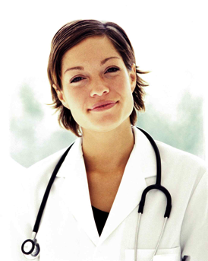

Big Data
Notes:
Mijn verhaal begint bij Big Data.
U heeft de term vast wel eens gehoord.
Sinds Edward Snowden weten we dat Amerikaanse veiligheidsdiensten big data verzamelen om op grote schaal terroristen op te sporen.
Maar het verzamelen van big data gebeurt op veel grotere schaal dan alleen bij de NSA.
Facebook, Google, Yahoo, Amazon etc. houden in detail bij wat u koopt, wie u emailt, waar u op clickt, etc.
Deze bedrijven willen u begrijpen, in het bijzonder wat u drijft om te kopen.
Maar ook supermarkten verzamelen u data via de bonuskaart.
De belastingdienst verzamelt uw data over uw belastingafgifte.
Uw bank verzamelt uw data om te voorspellen of u uw lening terugbetaald.
Uw doctor verzamelt uw data om uw gezondheid te bewaken.
De lijst van data verzamelaars wordt elke dag langer.

Slide 3
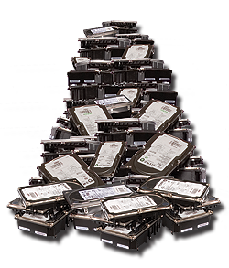
Hoeveel Data = Big Data?
Totale hoeveelheid data door de mens gegenereerd:
4 zettabyte = 4,000,000,000,000,000,000,000 byte.
Dat is 8 miljard harde schijven met data
= een stapel van de aarde tot de maan als elke schijf 5 cm dik is.
Notes:
Hoeveel data is eigenlijk big data?
Helaas is hier enige verwarring over, want waar de één praat over data die nog op uw laptop past praat de ander over zoveel data die niet eens meer in zijn geheel opgeslagen kan worden.
De totale hoeveelheid data tot nu toe door de gehele mensheid gegenereerd wordt geschat op zo’n 4 zettabyte, dat is een 4 met 21 nullen.
Als we al die data op harde schijven zetten dan hebben we er 8 miljard van nodig, ongeveer een stapel die zo hoog is als de afstand tussen de aarde en de maan.

Slide 4
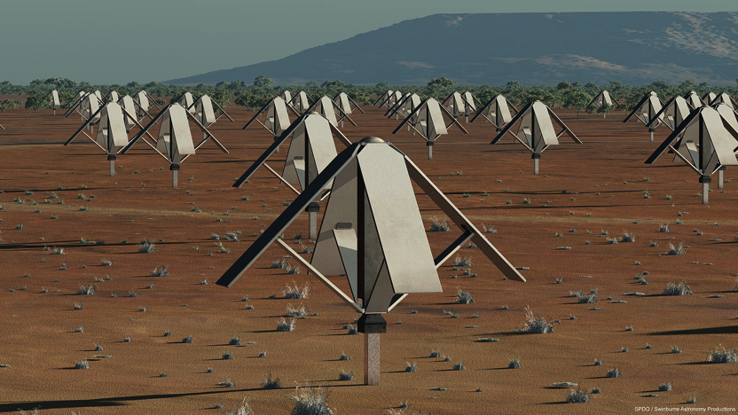
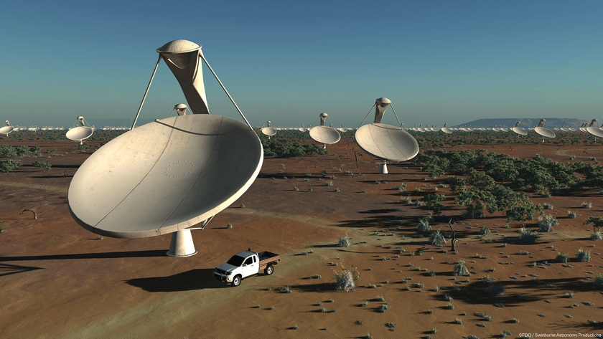
De Big Data Kampioen
Astronomen zijn de kampioen in het produceren van big data:
In 2024 ongeveer 1 exabyte per dag = evenveel als alle data tot nu toe in 10 jaar tijd.
Notes:
Maar de astronomen zijn toch echt de kampioen in het produceren van grote hoeveelheden data.
Hun radiotelescoop die rond 2024 operationeel zal zijn, gaat ongeveer 1 exabyte per dag genereren.
Dat is evenveel data in 10 jaar tijd als die 4 zettabyte die de gehele mensheid tot nu toe heeft geproduceerd.
Niet al deze data kan worden opgeslagen of getransporteerd wat tot nieuwe fundamentele vragen leidt: wat gooien we aan de bron weg en wat bewaren we voor verdere analyse?

Slide 5
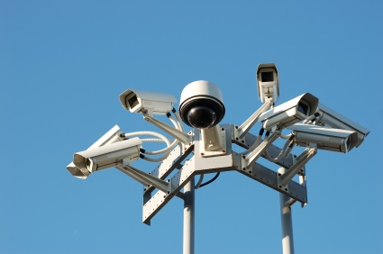
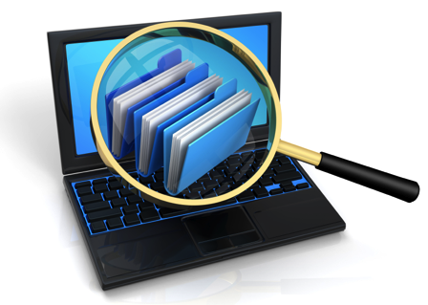
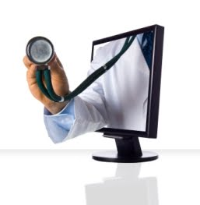
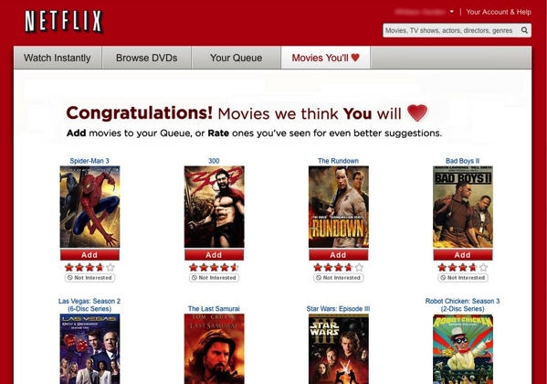
De Beloften
Een veiligere samenleving:
Bestrijding van cybercriminaliteit en terrorisme
Een eerlijkere samenleving:
De elektronische advocaat
Verbeterde gezondheidszorg:
Persoonlijke afstemming medicatie
Meer gemak:
Anticipatie van behoeften
Notes:
De data tsunami komt er dus aan. Dat lijdt geen twijfel. Maar wat brengt het ons? Hoe gaat het onze samenleving veranderen? Hoe gaat het ons veranderen?
De big data revolutie zal een mes blijken dat aan twee kanten heel scherp geslepen is: een krachtig middel om onze samenleving veiliger en eerlijker te maken, en om ons leven gezonder en gemakkelijker te maken.
Maar zoals met elke nieuwe technologie, kan het ook worden misbruikt. Ik zal nu eerst een aantal voorbeelden bespreken van hoe big data onze samenleving in het algemeen, en ons leven in het bijzonder kan verbeteren.
Onze samenleving wordt in toenemende mate elektronisch gestuurd en daarmee kwetsbaar voor cybercriminaliteit. De georganiseerde misdaad wordt tegelijkertijd steeds geavanceerder. De continue stroom DDOS aanvallen op banken is daar een voorbeeld van. Slimme virussen kunnen deze virtuele wereld enorm veel schade toebrengen, van het stilleggen van de financiële markten tot het verstoren van de stroomvoorziening. Door het analyseren van patronen kunnen aanvallen vroegtijdig worden gedetecteerd en voorkomen, en de criminelen worden geïdentificeerd.
Door enorme hoeveelheden jurisprudentie te analyseren zal het in de toekomst misschien mogelijk worden om je door een kunstmatige intelligentie, de elektronische advocaat, te laten verdedigen. En zoals Watson het spel Jeopardy won, is het niet ondenkbaar dat deze e-lawyer een betere keus blijkt te zijn dan zijn menselijke tegenpool.
Door alle gegevens van alle patiënten wereldwijd centraal op te slaan en te analyseren, zullen we veel beter in staat zijn nieuwe behandelingen en medicatie op haar effectiviteit te testen. Bovendien zullen we op persoonlijk niveau kunnen afleiden welke combinatie van medicatie en behandelingen het meest effectief zal zijn. Ook hier is het heel goed mogelijk dat een elektronische dokter op den duur veel effectiever blijkt dan de menselijke tegenhanger.
Een greep uit de mogelijkheden die uw leven mogelijk gemakkelijker zullen maken: uw mobiele telefoon vertaald voor u in realtime wat een Chinese voorbijgangen u vraagt in het Chinees, Facebook begrijpt uw persoonlijkheid zo goed dat het de ideale levenspartner voor u vindt, Amazon weet precies welk boek u nu zin heeft om te lezen en welke film u vanavond wil kijken, uw auto rijdt u volledig autonoom en 100% veilig naar uw werk, Tomtom projecteert op uw bril de snelste route naar het Spui, en vindt de beste parkeerplaats. De mogelijkheden zullen onuitputtelijk blijken.

Slide 6
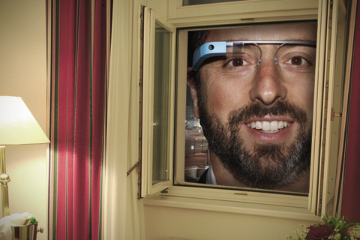
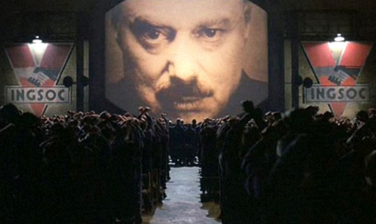
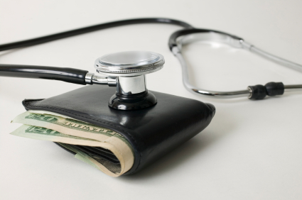
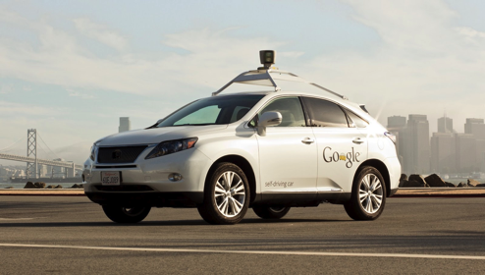
De Gevaren
Privacy schendingen:
Hoe ver mag de AIVD gaan: balans privacy / veiligheid
Wat mag Google met onze data doen?
Misbruik politiek: (Big Brother)
Chantage politieke tegenstanders
Misbruik verzekering:
“De kans dat u kanker ontwikkeld voor
uw 50e is 70 procent, dus we hebben uw polis wat verhoogd.”
Werkeloosheid:
Zelfrijdende auto’s vervangen alle vrachtwagenchauffeurs.
Computers vervangen artsen, advocaten etc.
Notes:
Maar zoals ik al zei, er is ook een keerzijde aan de mogelijkheden die big data ons brengen.
De mogelijke privacy schendingen zijn pijnlijk doorgedrongen tot het collectieve bewustzijn met de onthullingen van Edward Snowden.
Fundamentele vragen werpen zich op: hoe ver mag de AIVD of de NSA gaan in het verzamelen en opslaan van persoonlijke data om onze samenleving tegen terrorisme en cybercriminaliteit te beschermen?
Wat mag Facebook doen met de data die ze over ons online gedrag verzamelt?
Wat betekent het voor de samenleving als iedereen dadelijk via een Google-bril zijn hele leven op video vastlegt?
Big data kan op vele manieren ernstig misbruikt worden, en daar dienen we ons terdege rekenschap van de geven.
Om een aantal voorbeelden de revue te laten passeren:
Persoonlijke informatie kan worden misbruikt om politieke tegenstanders te beschadigen.
Uw gezondheidsverzekering kan via uw genetische profiel bepalen of u een verhoogde kans op kanker heeft en uw polis aanpassen.
Zelfrijdende auto’s kunnen vrachtwagenchauffeurs overbodig maken.
Het is aan de politiek om snel te reageren met nieuwe wetgeving om dit soort misbruik te voorkomen.

Slide 7
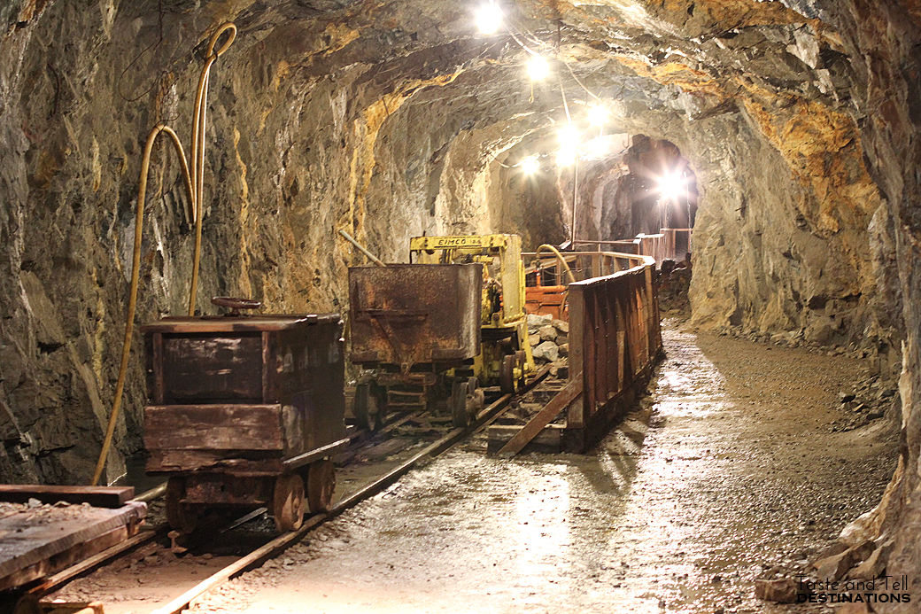
Datamining: Het Ontsluiten van Informatie uit Data
data = gouderts
nuttige informatie = goud
machine learning = drilboor en pikhouweel
Notes:
Maar data alleen is niets waard. Het is een ruwe grondstof.
Het is als de gouderts waar het goud nog uit gehaald moet worden.
Het goud zelf is de nuttige informatie die in data verscholen zit.
Deze nuttige informatie moet worden ontsloten door gebruik te maken van de technieken van de machine learning.
Machine learning is dus het equivalent van het pikhouweel en de drilboor, het gereedschap waarmee de informatie uit de data wordt ontgonnen.
De activiteit van het ontsluiten van informatie wordt niet voor niets ook wel eens data-mining genoemd.

Slide 8
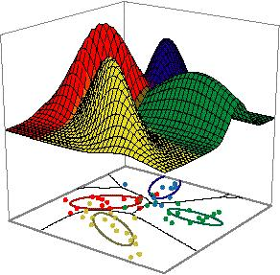
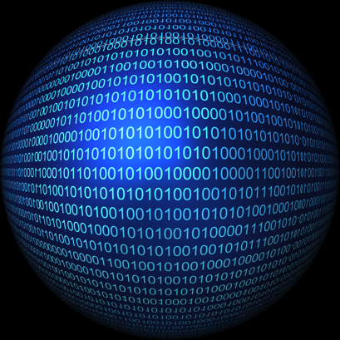
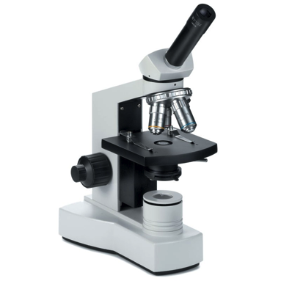
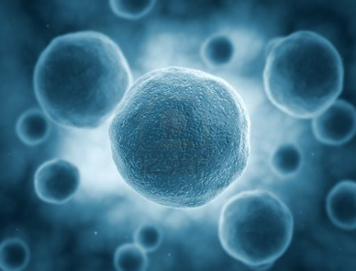
De Datascope
+
=
+
De datascope:
De computer algoritmen waarmee we de materie van nullen en enen kunnen analyseren.
Notes:
We kunnen dit verder verduidelijken door het concept datascope te introduceren.
De datascope analyseert de virtuele wereld van de énen en nullen (de data).
Net zoals een microscoop diep doordringt in de details van de echte materie, zo dringt de datascope door tot de details van de virtuele data-wereld.

Slide 9
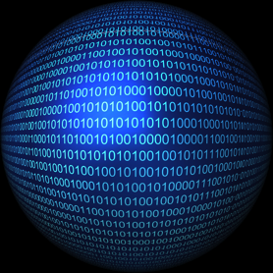
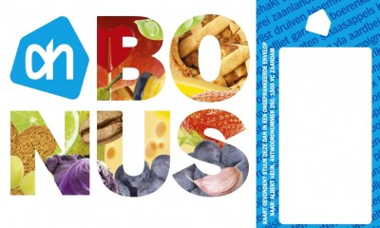
Machine Learning + Big Data
+
Een voorbeeld uit de dagelijkse praktijk:
“shoppen bij Appie”
10 miljoen klanten x 2 bezoekjes per week x 52 weken x 10 boodschappen per bezoek =
± 10 miljard boodschappen per jaar !
Notes:
Maar misschien wordt het allemaal al wat te abstract voor u.
Laat ik daarom het één en ander aan de hand van een voorbeeld uitleggen dat voor één ieder waarschijnlijk dicht bij huis is.
We gaan allemaal wel eens shoppen bij een supermarkt.
Laten we als voorbeeld maar even de moeder der supermarkten nemen, de Appie.
U heeft waarschijnlijk ook wel een bonuskaart. Met die bonuskaart wordt bijgehouden welke boodschappen u op op welke dag heeft gedaan.
Laten we er even vanuit gaan dat 10 miljoen Nederlanders met een bonuskaart 2 keer per week gaan shoppen en dan ongeveer 10 artikelen kopen per bezoek.
Dat betekent dat de AH ongeveer 10 miljard boodschappen per jaar kan toevoegen aan haar databestand!
Dat is dus Big Data!

Slide 10


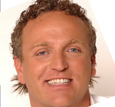
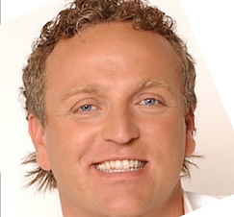
Gordon bij de Appie
+
Gordon kocht:
op 29 januari
om 16:35 uur
op de Reguliersbreestraat 22-A
In Amsterdam
een pak biologische yoghurt
plus
……
45 jaar oud
zanger
man
woont samen
…
melkproduct
0.99 €
biologisch
1 liter
…
Notes:
Maar de AH weet meer.
Zij weet bijvoorbeeld dat Gordon bij de AH shopt, dat hij 45 jaar oud is, dat hij een zanger is, dat hij een man is enzovoort.
Gordon koopt een pak yoghurt op 29 januari.
De AH weet dat yoghurt een melkproduct is, dat het 99 cent kost, dat er 1 liter in het pak zit enzovoort.
Als Gordon een pak yoghurt koopt dan weten de AH ook precies wanneer en waar dat pak gekocht is enzovoort.

Slide 11
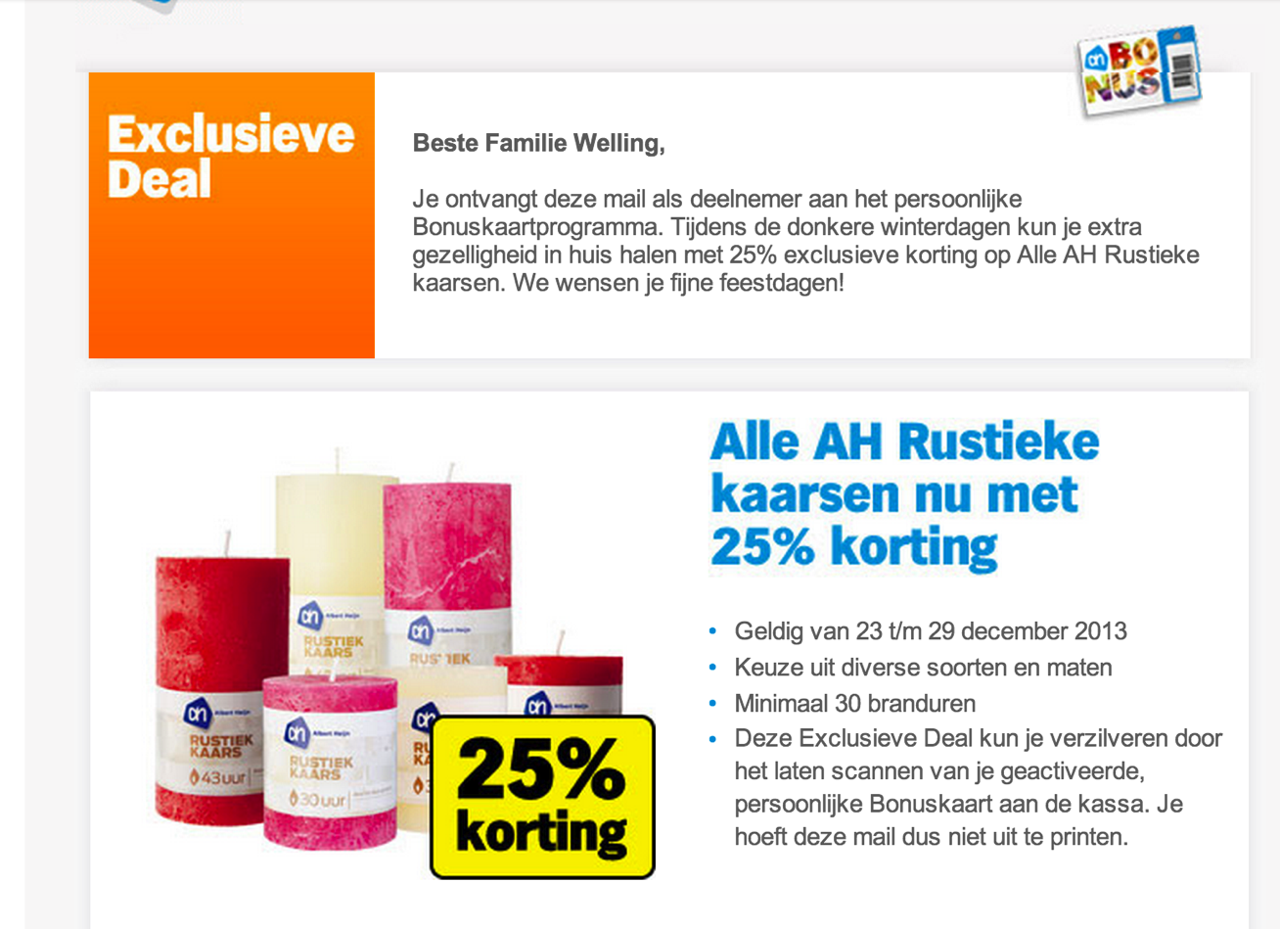
Toepassing: Persoonlijke Aanbiedingen
Aanbiedingen op persoonlijk niveau
Notes:
Wat kan de AH allemaal met die data?
Hier ziet u een aanbieding die ik een tijdje geleden kreeg via de email.
De AH probeert te voorspellen waar ik geïnteresseerd in ben zo vlak voor de kerst (ik ben overigens niet erg geïnteresseerd in kaarsen, maar mijn vrouw wel)
Deze aanbieding is persoonlijk, d.w.z. dat iemand anders een andere aanbieding kan krijgen.
De data vergaard via mijn bonuskaart is gebruikt om deze aanbieding te bepalen.

Slide 12
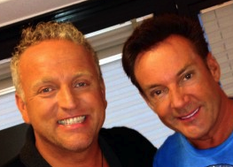
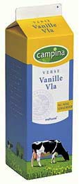
Het allersimpelste machine learning algoritme
Gerard Joling lijkt op Gordon
Gerard heeft al vanillevla gekocht
Vanillevla lijkt op yoghurt
Gerard Joling vindt waarschijnlijk lekker
Notes:
How werkt zo’n machine learning algoritme nou eigenlijk?
Hoe kan de data scientist bij de AH voorpellen waar bijvoorbeeld Gerard Joling in is geïnteresseerd?
Hier is dan uw allereerste machine learning algoritme.
Gerard Joling lijkt op Gordon (ongeveer dezelfde leeftijd, beroep etc.)
Gerard Joling heeft al eens vanillevla gekocht
Vanillevla lijkt op yoghurt (melkproduct, toetje, 1 liter etc.)
Gerard Joling vindt waarschijnlijk yoghurt lekker!
Dit is ongeveer het allersimpelste machine learning algoritme dat er bestaat!

Slide 13
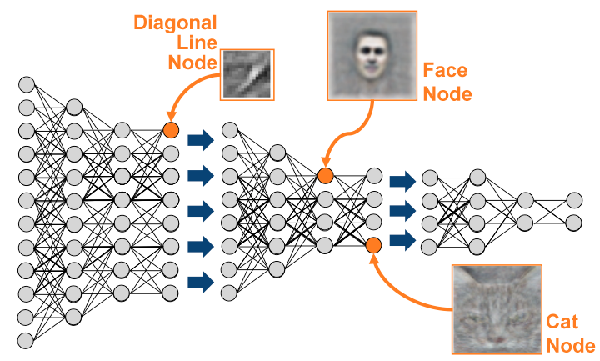
Het alleringewikkelste machine learning algoritme
Een neuraal netwerk getraind bij Google met vele duizenden computers, op vele
miljoenen Youtube videos.
Resultaat: een model met 10 miljard “vrijheidsgarden” (parameters).
Notes:
Maar er zijn veel ingewikkelder modellen en algoritmen.
Zo heeft Google recent een enorm neuraal netwerk getraind.
Een neuraal netwerk is een model dat geïnspireerd is op de menselijke hersenen.
De bolletjes stellen kunstmatige neuronen voor, en de lijntjes tussen de neuronen kunstmatige synapsen.
Informatie stroomt door deze synapsen en de sterkte van deze verbindingen kan worden aangepast, ofwel geleerd van data.
Het netwerk van Google had 10 miljard synapsen en werd getraind met miljoenen Youtube videos.
We noemen dit soort modellen “deep neural networks”, en ze hebben een ware revolutie ontketend in mijn vakgebied.

Slide 14
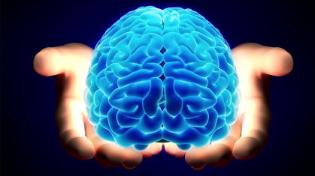
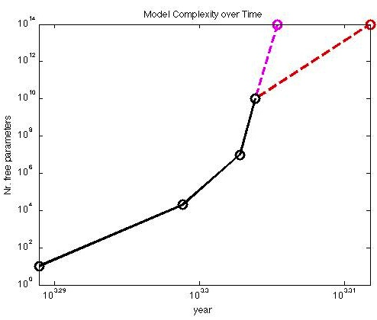
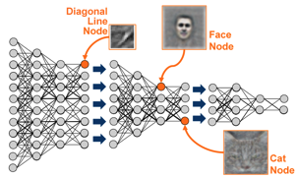
Steeds complexere modellen
2020-2050 menselijk brein
(N=+/- 100T)
Groei van de capaciteit van modellen
?
2009: Hinton’s Deep Belief Net
(+/- N=10M)
2013: Google/Y!
(N=+/- 10B)
1943: First NN
(+/- N=10)
1988: NetTalk
(+/- N=20K)
Log-log plot
Notes:
Voorspellingsmodellen, zoals neurale netwerken, sinds hun ontdekking in 1943 explosief gegroeid in het aantal vrije parameters (de synapsen).
Ik heb de groeicurve hier in benadering geplot op een log-log plot.
Voor de ingewijden: een rechte lijn in een log-log plot stelt exponentiele groei voor.
Deze plot laat dus zien dat net als computerkracht en datavolume ook de capaciteit van voorspellingsmodellen explosief is gegroeid.
Als we de plot extrapoleren naar de toekomst dan voorspel ik dat ergens tussen 2020 en 2050 modellen het licht zien die even veel capaciteit hebben als het menselijk brein: ongeveer 100 triljoen synapsen.
Maar ze zijn wel ongeveer 100,000 keer sneller dan een menselijk brein….

Slide 15

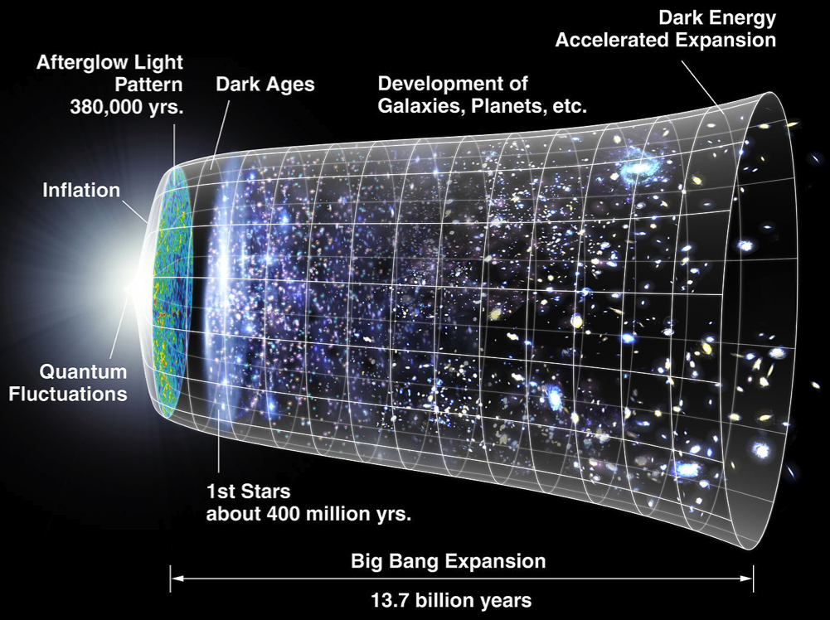
Exponentiële groei
Hoe vaak moet je een krant van 0.1 mm dik vouwen om een stapel te creëren
die even groot is als de doorsnede van het gehele universum?
Antwoord:
103 keer….

Slide 16
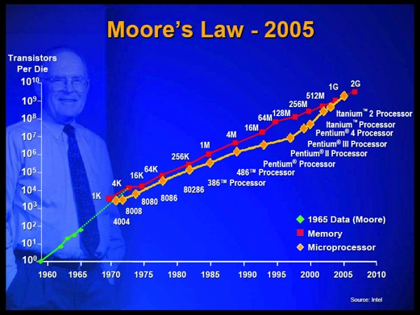
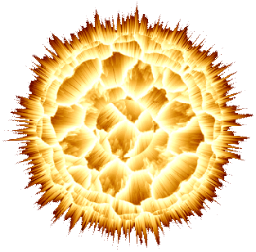



De Drie Explosieve Groeiwetten
Computerkracht (Moore’s law)
Datavolume (Big Data)
Modellencapaciteit (Deep Learning)
Notes:
We identificeren dus drie explosieve groeiwetten:
Explosieve groei van computerkracht: De wet van Moore
Explosieve groei van datavolume
Explosieve groei van model capaciteit

Slide 17
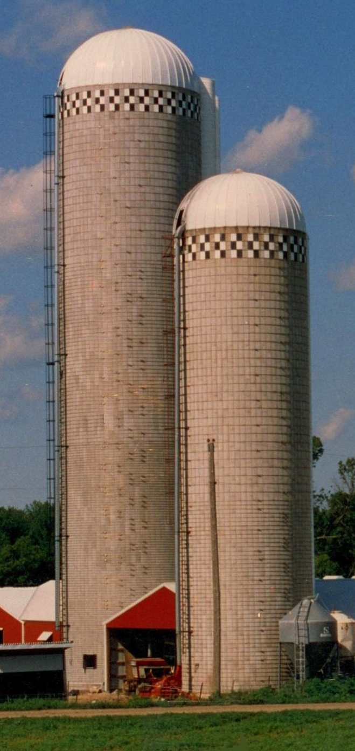


Is de Silo te Groot?
Notes:
De vraag die we ons dienen te stellen is of onze modellen niet te snel groeien: er genoeg nuttige informatie in data om zulke grote modellen mee te vullen?
Het is alsof we een enorme opslagloods hebben aangeschaft die groot genoeg is om alle gouderts in op te slaan, maar die veel te groot voor het goud alleen.

Slide 18

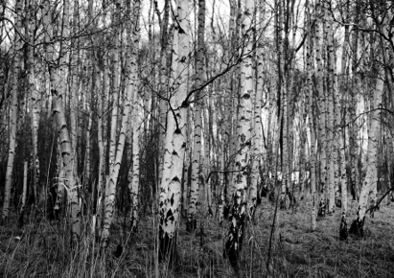
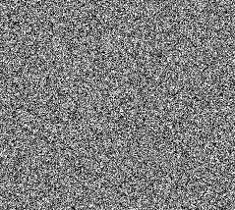
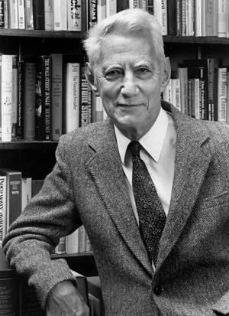
Informatie
weinig informatie
veel informatie
Claude Shannon
Notes:
Om deze vraag te beantwoorden moeten we eerst analyseren hoeveel nuttige informatie er in data aanwezig is.
De situatie is enigszins verwarrend omdat Claude Shannon het begrip informatie gebruikte voor de gouderts en niet voor het goud zelf.
Ik gebruik daarom hier het begrip nuttige informatie: informatie waarmee je voorspellingen kan doen.
Volgens Shannon bevat een zwart plaatje het minste informatie en een plaatje met pure ruis het meeste informatie.

Slide 19
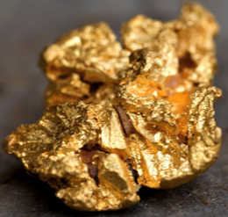
Nuttige Informatie
Nuttige informatie:
Informatie waar we mee kunnen voorspellen
weinig nuttige informatie
veel nuttige informatie
weinig nuttige informatie
Notes:
Maar latere ontwikkelingen hebben laten zien dat er in plaatjes van de natuur veel meer nuttige informatie zit dan in ruis.
Uit het middelste plaatje kunnen we bijvoorbeeld een aantal eigenschappen van bomen leren en dat is nuttige informatie.
Het goud moet dus worden geïdentificeerd met nuttige informatie, niet met rauwe informatie zoals Claude Shannon die definieerde.

Slide 20
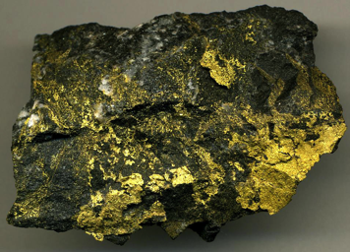
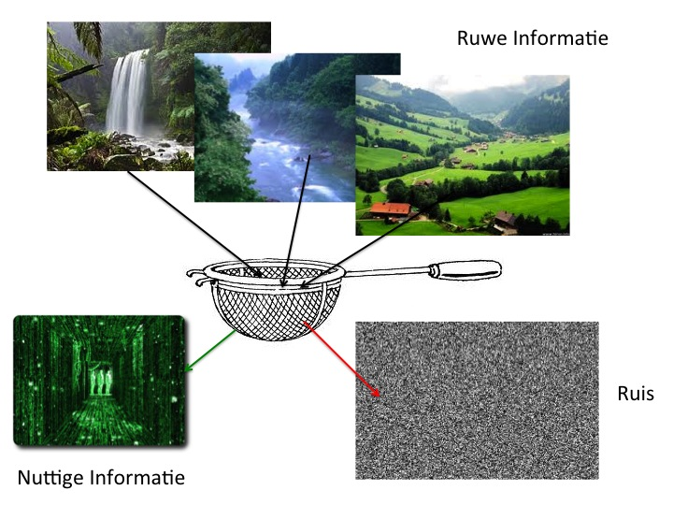
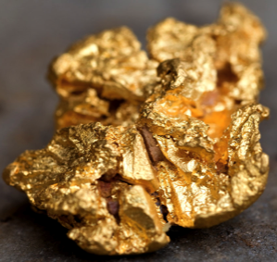
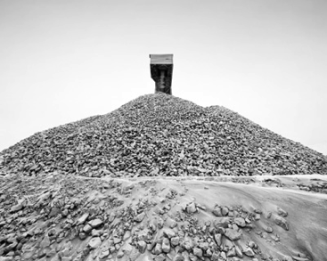
De Informatie Zeef
Notes:
Een goed algoritme scheidt dus de rauwe data (gouderts) in nuttige informatie (het goud) en ruis (het overgebleven gruis).
Machine learning is dus een soort informatie zeef.

Slide 21



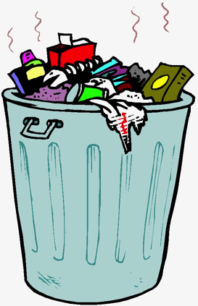

De Informatie Zeef
Notes:
De nuttige informatie wordt vervolgens opgeslagen in de parameters van een model, terwijl de ruis wordt weggegooid.

Slide 22

Wat is dit?

Slide 23
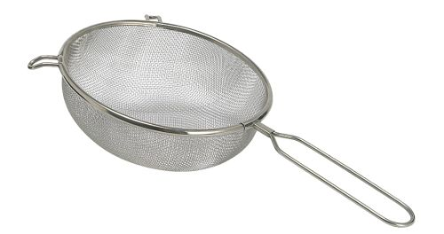
“Weten = Vergeten”
Abstractie
= Essentie
Om te generaliseren moet u de details vergetenen de essentie onthouden.

Slide 24
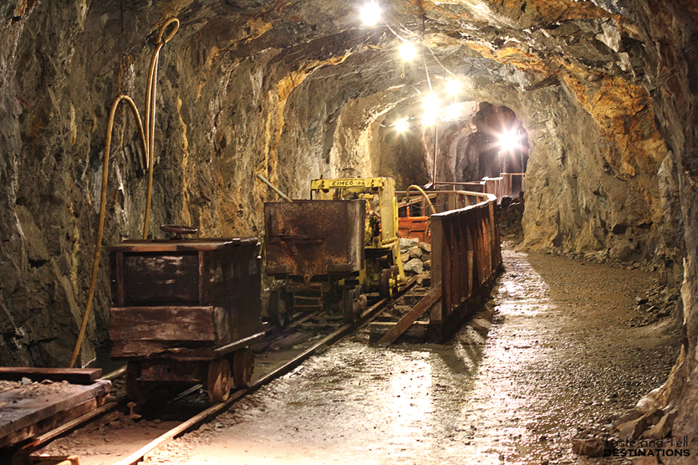
Verminderde Meerwaarde
Hoe langer je graaft in dezelfde goudmijn, des te moeilijker het wordt
om het goud te vinden.
Notes:
Maar hoeveel nuttige informatie zit er nu eigenlijk in data?
Om daar inzicht in te krijgen stellen we ons voor dat we heel lang in dezelfde goudmijn aan het graven zijn.
Naarmate we langer graven zijn de grote brokken goud weg en moeten we steeds harder werken om de kleine stukjes uit het erts te bevrijden.
Dit is de wet van de verminderde meerwaarde.

Slide 25

Verminderde meerwaarde
De wet van de verminderde meerwaarde van data:
Hoe meer data je hebt van één bron, hoe minder extra nuttige informatie die bevat.
Notes:
En die wet gaat ook op voor de nuttige informatie in data: hoe meer data je hebt van één bron, hoe minder extra nuttige informatie deze bevat.

Slide 26

De Paradox
Er is niet genoeg nuttige informatie in exponentieel groeiende data
om de exponentieel groeiende model capaciteit mee te vullen.
Gevaar: de extra capaciteit wordt gevuld met ruis: overfitting
Notes:
En deze feiten leiden dus tot een paradox.
Onze silo is veel te groot voor alleen het goud, want het kan alle erts bevatten.
De modellen die we nu gebruiken hebben een enorme overcapaciteit.
En dat is niet alleen een verkwisting van geld, want het vullen van een silo met gruis maakt het goud ontoegankelijker.
Zo kunnen modellen die gedeeltelijk gevuld zijn met ruis minder goed voorspellen.
We noemen dit overfitten.

Slide 27




Overfitting: Een Experiment
Notes:
Overfiiten is een fundamenteel concept in de machine learning.
Ik ga dat aan de hand van een experiment proberen nader duidelijk te maken.
U kunt hier allemaal aan meedoen.
Bekijk de volgende situatie.
Ik heb een paar data punten (de kruisjes) en vraag mij af welke lijn het beste de relatie tussen deze punten beschrijft.
De rechte lijn gaat niet door alle data.
De groene lijn doet het beter, maar mist het vijfde punt.
De blauwe lijn gaat bijna (maar niet precies) door alle data.
De gele lijn gaat perfect door alle data.
Welke lijn is het beste?
Weinig mensen zullen de gele lijn kiezen omdat deze men niet verwacht dat nieuwe data op deze lijn liggen.
U bent bereid enige informatie in de locatie van de kruisjes weg te gooien omdat dit ruis is en geen voorspellende waarde heeft.

Slide 28


De “Stelling van Welling”
+
→
Big Data + Complexe Modellen → Meer Overfitting
Notes:
We komen nu tot de volgende verbijsterende conclusie en de kern van mijn betoog.
In een tijd waar we worden overspoeld met data, zijn hebben de modellen die we gebruiken een toenemende overcapaciteit.
Ondanks alle data is paradoxaal genoeg overfitten dus meer dan ooit tevoren een belangrijk probleem.
Deze overcapaciteit is echter ook de geheime saus achter de recente successen van machine learning.
Hoe kan dat?

Slide 29

Resolutie: Verklein Modelcapaciteit
Notes:
De resolutie van deze paradox zit ‘m in het impliciet verkleinen van capaciteit de modellen, zodat de ruis eruit geknepen wordt.
De verkleining vindt dus indirect plaats, niet door het verkleinen van het aantal parameters.

Slide 30

De wijsheid van de menigte
Notes:
Eén van de manieren om indirect de capaciteit van een model te verkleinen is om een aantal modellen te trainen en dan hun voorspellingen te combineren.
De modellen moeten wel van elkaar verschillen, bijvoorbeeld door ze te trainen op verschillende subsets van de data.
Dit idee is vergelijkbaar met een fenomeen dat bekend staat als de wijsheid van de menigte.
Om dat te illustreren doen we weer even een experiment.

Slide 31

Een Experiment
Schat het gewicht van de Eiffel toren (in kg)
(u mag niet afkijken!)
Sorteer de schattingen.
Neem het middelste getal: (1,2,3,4,5)
Fouten annuleren elkaar.
Antwoord:
9 miljoen kg
Notes:
Dit is de Eiffeltoren. U allen welbekend.
We gaan nu samen het gewicht in kilogrammen schatten.
Ik vraag eerst aan iedereen om zelf een schatting te maken zonder met uw buurvrouw te praten of af te kijken.
Als ik dan al uw schattingen heb verzameld, neem kies ik de middelste getal.
Het middelste getal in het rijtje 1,2,3,4,5 is bijvoorbeeld 3.
Wat blijkt, in veel gevallen annuleren de fouten elkaar: er zijn evenveel te grote als te kleine schattingen en het eindresultaat is dat de middelste schatting beter is dan enige individuele schatting!
Als u nieuwsgierig was naar het antwoord: dat was 9 miljoen.

Slide 32


Ensembles van Lijnen
Notes:
In plaats van mensen laten we nu computers verschillende voorspellingen doen.
Elke lijn is bijvoorbeeld verkregen door een lijn te fitten door een andere subset van de data.
Elke lijn apart is een slechte voorspeller omdat hij overfit.
Maar het gemiddelde van de lijnen is vaak een hele precieze fit.

Slide 33


Een Analogie
model is te simpel
model is te complex,
maar gemiddelde is accuraat
Notes:
We kunnen dit ook uitleggen met de volgende darting analogie.
Elk rood pijltje correspondeert met de voorspelling van een ander model.
We kunnen bijvoorbeeld elk model trainen op een verschillende subset van de data.
De pijltjes op het linker bord komen van simpele modellen en zijn slechte voorspellers omdat het model een systematische fout bevat.
De pijltjes aan de rechterkant komen van een erg complex model. De individuele voorspellingen zijn ook slecht omdat elk model een stukje ruis heeft gefit.
Maar het gemiddelde blauwe pijltje op het rechterbord is veel preciezer dan de individuele pijltjes.
Concluderend kunnen we dus stellen dat het middelen over ensembles de capaciteit van het model verkleind en het overfitten tegengaat.
Er zijn ook nog andere manieren om de overcapaciteit van modellen te verkleinen, maar daar zal ik hier verder niet op in gaan.
Hiermee hebben we de paradox dus opgelost.

Slide 34


Samenvattend
“Moore’s Law”
“Big Data”
“Deep Learning”
Notes:
Laat ik de kern van mijn betoog nog even samenvatten in het volgende beeld.
Er zijn drie exponentiele groeiwetten te ontwaren in de informatica.
Die van data, computerkracht en model capaciteit.
De groei van de modelcapaciteit gaat eigenlijk te snel om alleen de nuttige informatie uit de data in op te slaan.
Deze overcapaciteit kan tot overfitting leiden, maar door voorspellingen te middelen over ensembles van modellen kan dit worden voorkomen.
De combinatie van hele complexe modellen en ensemble learning heeft tot spectaculaire successen geleid.
Deze technieken staan bekend als “deep learning”.
Het is dus op het snijvlak van de drie groeiwetten dat mijn vak machine learning bezig de kunstmatige intelligentie te transformeren.
De drempel van werkelijk interessante toepassingen lijkt nu werkelijk gepasseerd.

Slide 35








Industry is Deeply Interested
Notes:
En de grote bedrijven staan in de rij om een graantje mee te pikken.
Op de grootste machine learning conferentie waar ik dit jaar de program-chair was, verscheen Mark Zuckerberg, de CEO van Facebook.
U kunt mij (met Nederlands biertje) op deze foto ontdekken, dromend dat mijn eigen startup Scyfer ooit zo groot als Facebook mag worden.

Slide 36


Vers van de Pers

Slide 37




Het Opleiden van de Menigte
“Massive Open Online Courses” (MOOC) zijn voor iedereen gratis toegankelijk.
100,000 studenten over de hele wereld volgen soms samen één cursus
Notes:
Maar machine learning staat ook aan de wieg van een nieuwe revolutie in het onderwijs: de zogenaamde massive open online courses, of terwijl MOOC.
MOOCs bieden gratis onderwijs aan via internet aan soms wel 100,000 studenten tegelijkertijd.
De tijd zal leren wat de impact zal zijn op de traditionele vorm van onderwijs.

Slide 38

Iedereen kan meedoen…
Notes:
De revolutie bestaat hieruit dat MOOCs hoogwaardig onderwijs ontsluit in gebieden waar dat voorheen niet aanwezig was.
Letterlijk iedereen met een computer en internet kan gratis meedoen.

Slide 39

Crowdsourcing:
Participatie in de Wetenschap

Slide 40

De Menselijke Computer

Slide 41


Het Nuttige met het Aangename Combineren
Het “ESP” spel
reCaptcha’s

Slide 42

Online Competities
Notes:
Maar de democratisering gaat verder dan het onderwijs.
Veel bedrijven besteden hun uitdagingen uit aan het grote publiek door ze als competities te definiëren.
En dat kan behoorlijk lucratief zijn: de bovenste competitie levert 3 miljoen dollar op bij winst.

Slide 43

Iedereen kan winnen…
Notes:
En iedereen kan meedoen en winnen!

Slide 44



Data Science

Slide 45

Machine Learning bruist van het leven!
Exponentiele Groei Bezoekers op NIPS
Notes:
Concluderend
Mijn vak is springlevend.
Elk jaar stijgt het aantal bezoekers bij machine learning conferenties spectaculair.
We zien hier nog een exponentiele groeicurve in actie!

Slide 46



Beloften en Gevaren
Verbeterde gezondheidszorg
Een veiliger samenleving
Meer gemak
Privacy schendingen
Misbruik
Werkeloosheid
Notes:
De beloften zijn groot en de verwachtingen hooggespannen: Betere gezondheidszorg, een veiliger samenleving, meer gemak enzovoort.
Maar in ons enthousiasme mogen we de gevaren niet vergeten: grootschalige privacy schendingen door overheid en bedrijfsleven, misbruik van informatie in de politiek, een grotere werkeloosheid en ga zo maar door.
Onze uitdaging is om de beloften waar te maken en de gevaren in te dammen, bijvoorbeeld door nieuwe wetgeving.

Slide 47





Het Nederlandse Academische Systeem

Slide 48

Notes:
Ik wil heel graag van de gelegenheid gebruik maken een aantal mensen te bedanken.
Ten eerste mijn ouders. Lieve pa en ma, jullie hebben de buiten financiële steun ook de juiste omgeving weten te creëren waarin mijn wetenschappelijke ambities goed konden gedijen. Heel veel dank hiervoor. Ik vind het heel fijn dat jullie hier vandaag aanwezig kunnen zijn.
Ten tweede mijn gezin: Marga, Eline en Sera. Mijn steun en toeverlaat en goede en slechte tijden. Het warme nest waar het elke dag weer fijn thuiskomen is. Dank voor jullie geduld. Ik was en ben soms erg druk met werk, maar hopelijk ben ik er ook genoeg voor jullie.
Ten derde mijn drie wetenschappelijke vaders: Gerard ‘t Hooft, Pietro Perona en Geoffrey Hinton. Zonder jullie lichtend voorbeeld had ik hier niet gestaan.
En ten slotte natuurlijk mijn collega’s, familie en vrienden die hier vandaag allemaal aanwezig zijn om met mij dit feestje te vieren.
Laten we nu snel een drankje gaan drinken.

Slide 49

Ten Slotte
Ik heb gezegd

